Slide 1

Aseguramiento de la Calidad del Software
Caracterización de Defectos

Slide 2

Contenido
Contexto y fundamentos de la calidad del software
Estándar ISO/IEC 29110 para VSEs
Defectos de software y su caracterización
Clasificación, métricas y aplicación en ISO/IEC 29110
Flujos de calidad e integración continua
Caso de estudio aplicado
Ejercicios prácticos
Conclusiones

Slide 3
¿Por qué importa la calidad del software?
Las aplicaciones de software son cada vez más críticas para las organizaciones, permitiéndoles cumplir sus tareas primordiales.
40-80%
del costo de
desarrollo se destina
a corregir defectos
La región enfrenta una escasa cultura de pruebas formales: la mayoría de las PYMEs y EMPs no tienen procesos estructurados.
La falta de pruebas sistemáticas impacta directamente en tiempo, confiabilidad, usabilidad y costo del producto final.
Nivel 1
Organizaciones como ISO desarrollan estándares (ISO/IEC 29110, ISO/IEC 9126) para impulsar buenas prácticas en empresas de todos los tamaños.
TMMI: la mayoría
de las organizaciones
en la región
3

Slide 4
Modelos y Estándares de Prueba de Software
Comparativa de los principales modelos de mejora de pruebas
Modelo | Publicación | Niveles | Gestión Riesgos | Aplicabilidad EMPs
TMM | 1996 | 5 niveles | ✔ | Complejo para PYMEs
TMMI | 2008 | 5 niveles | ✔ | Requiere adaptación
TPI | 1998 | N/A | ✔ | Solo mejora, no estructura
TMAP | 1995 | N/A | ✔ | Muy extenso para EMPs
ISO/IEC 29110 | 2011 | Perfil básico | ✔ | Diseñado para EMPs
Fuente: Escobar-Sánchez & Fuertes-Díaz (2015); Muñoz et al. (2019)

Slide 5
¿En qué consiste el estándar ISO/IEC 29110?
¿Qué es ISO/IEC 29110?
Es un conjunto de estándares y guías de ingeniería de software diseñado específicamente para Entidades Muy Pequeñas (VSEs), es decir, organizaciones con hasta 25 personas dedicadas al desarrollo de software.
Estructura del estándar:
Perfil Básico: dos procesos principales — Gestión del Proyecto (GP) e Implementación del Software (IS)
Gestión del Proyecto: planificación, seguimiento, control de cambios y cierre del proyecto
Implementación del Software: análisis de requisitos, diseño, construcción, pruebas y entrega
Objetivo principal:
Proporcionar prácticas de ingeniería de software accesibles y proporcionadas, que permitan a las VSEs producir software de calidad con procesos disciplinados de verificación, validación y mejora continua.

Slide 6
Ventajas de la implementación del estándar ISO/IEC 29110
Para la organización:
Mejora la capacidad de gestión de proyectos y control de costos.
Aumenta la competitividad frente a empresas de mayor tamaño.
Facilita el acceso a licitaciones y contratos que exigen certificación de calidad.
Proporciona un camino estructurado hacia estándares como ISO 9001 o CMMI.
Para el proceso de desarrollo:
Reduce el retrabajo mediante procesos disciplinados de verificación y validación.
Estandariza la documentación y trazabilidad de requisitos, diseño y pruebas.
Permite detectar y caracterizar defectos de forma sistemática, alimentando la mejora continua.
Para el producto:
Mayor confiabilidad y menor densidad de defectos en el software entregado
Incrementa la satisfacción del cliente al cumplir con las especificaciones

Slide 7
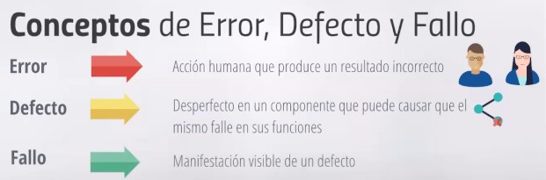
¿Qué es un defecto en software?
Idea central: Un defecto es cualquier desviación entre el comportamiento esperado y el comportamiento real del software.
Según el modelo de pruebas funcionales (Escobar & Fuertes):
“La prueba funcional debe mostrar errores y disconformidades con la especificación”
Relación con ISO/IEC 29110:
El estándar exige gestión disciplinada de verificación y validación
La caracterización de defectos permite medir calidad, controlar riesgos y mejorar procesos

Slide 8
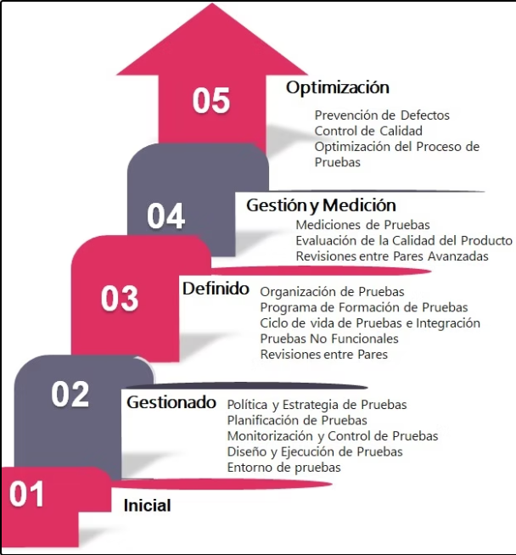
Modelo de Madurez de Pruebas Integrado (TMMi)
¿Qué es TMMi?
Es un modelo de referencia que evalúa y mejora la madurez del proceso de pruebas de software. Complementa a CMMI centrándose exclusivamente en las actividades de testing.
Los 5 niveles de madurez:
Nivel 1 – Inicial: pruebas caóticas, sin proceso definido ni distinción entre pruebas y depuración
Nivel 2 – Gestionado: política de pruebas, planificación, seguimiento y diseño basado en riesgo
Nivel 3 – Definido: proceso estándar de pruebas integrado en el ciclo de vida del software
Nivel 4 – Medido: métricas cuantitativas para evaluar calidad y efectividad de las pruebas
Nivel 5 – Optimizado: mejora continua, prevención de defectos y automatización avanzada
TMMi Nivel 2 es el punto de partida para organizaciones que buscan formalizar sus pruebas y se alinea directamente con ISO/IEC 29110.

Slide 9
Importancia de caracterizar defectos
¿Por qué es crítico en ISO/IEC 29110 y TMMi Nivel 2?
Permite planificar pruebas basadas en riesgo (TMMi Nivel 2)
Facilita la mejora continua (ISO 9001 + ISO 29110)
Reduce retrabajo y costos
Aumenta la confiabilidad del producto
Métricas que alimenta:
Densidad de defectos • Tasa de detección • Severidad promedio • Tendencia de reincidencia

Slide 10
Clasificación por severidad
Clasificación por origen
Requisitos: ambigüedad, omisiones, contradicciones
Diseño: arquitectura incorrecta, flujos mal definidos
Codificación: errores sintácticos, lógica incorrecta
Integración: reprocesos por cambios concurrentes, fallos en despliegues
Pruebas: casos mal diseñados, cobertura insuficiente
“Cuando varios desarrolladores trabajan sobre la misma sección del código… se enfrentan a reprocesos y fallos en los despliegues.”
“Son incidentes de baja importancia, que se reducen significativamente al realizar la segunda versión del producto.”
Crítico: detiene el sistema o afecta funciones esenciales
Alto: afecta funcionalidades principales sin detener el sistema
Medio: afecta funciones secundarias
Bajo: problemas cosméticos o de presentación

Slide 11
Métricas asociadas a defectos (ISO/IEC 29110)
Densidad de defectos: Defectos / KLOC o Defectos / Funcionalidad
Tasa de detección: Defectos encontrados por ciclo de prueba
Tasa de corrección: Tiempo promedio para resolver un defecto
Reincidencia: Porcentaje de defectos reabiertos
Distribución por severidad: Permite priorizar esfuerzos de mejora

Slide 12
Cómo ISO/IEC 29110 usa esta caracterización
El estándar exige:
Gestión disciplinada de verificación y validación
Registro y análisis de no conformidades
Control de cambios y correcciones
Retroalimentación para mejora continua
La caracterización de defectos es el insumo principal para cumplir estos requisitos.

Slide 13
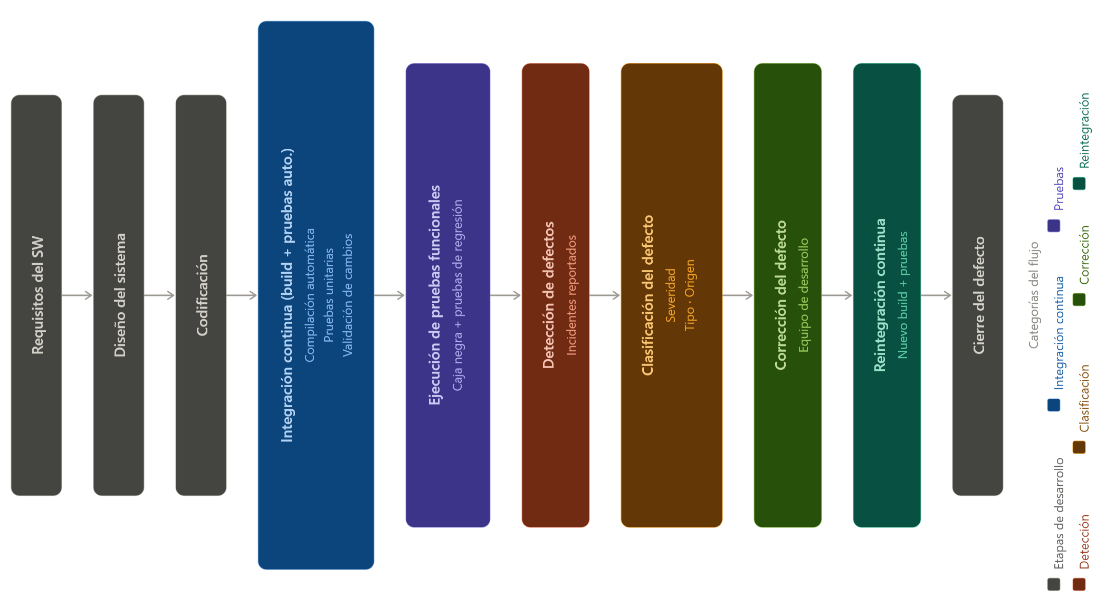
Flujo de Defectos en el Proceso de Aseguramiento de la Calidad

Slide 14
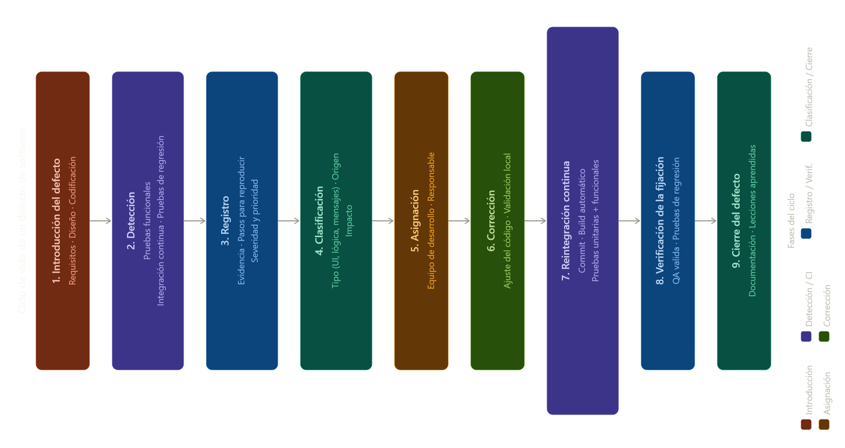
Ciclo de vida de un defecto de software

Slide 15
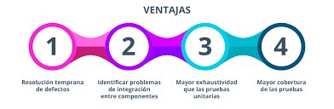
Defectos y su relación con Integración Continua
“Compilar y validar automáticamente los cambios…
notificando inmediatamente las falencias encontradas.”
Beneficios de la IC:
Detecta defectos temprano en el ciclo de desarrollo.
Evita regresiones en el código.
Asegura que la “main line” siempre esté estable.
Automatiza pruebas unitarias y de integración.
Reduce defectos por integración tardía.

Slide 16
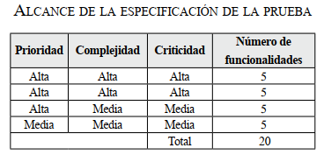
Caso de estudio
Alcance de la especificación de la prueba, acordando con el cliente 20 funcionalidades de las 40 especificadas al inicio:

Slide 17
Ejemplo de funcionalidades:
1. Prioridad Alta – Complejidad Alta – Criticidad Alta (5 funcionalidades)
Estas funcionalidades son núcleo del negocio, complejas y críticas.
  Autenticación multifactor (MFA) para usuarios administrativos
  Procesamiento de pagos electrónicos con validación bancaria en tiempo real
  Generación automática de facturación electrónica DIAN
  Módulo de gestión de inventario con actualización en tiempo real
  Motor de reglas de negocio para aprobación automática de solicitudes
3. Prioridad Alta – Complejidad Media – Criticidad Media (5 funcionalidades)
Importantes, de complejidad moderada y criticidad media.
  Gestión de usuarios (crear, editar, desactivar)
  Búsqueda avanzada con filtros dinámicos
  Exportación de reportes en PDF y Excel
  Notificaciones por correo electrónico
  Historial de cambios por registro
4. Prioridad Media – Complejidad Media – Criticidad Media (5 funcionalidades)
Funcionalidades útiles, no críticas, de complejidad moderada.
  Personalización del perfil del usuario
  Configuración de preferencias del sistema (tema, idioma)
  Gestión de categorías o etiquetas
  Visualización de estadísticas básicas
  Soporte para adjuntar archivos en formularios
2. Prioridad Alta – Complejidad Alta – Criticidad Media (5 funcionalidades)
Son importantes y complejas, pero no detienen el sistema si fallan.
  Dashboard analítico con indicadores clave (KPI)
  Integración con servicios externos vía API REST
  Gestión avanzada de roles y permisos personalizados
  Programación automática de tareas (cron interno)
  Módulo de auditoría de actividades del usuario

Slide 18
Caracterización de Defectos de Software
Taxonomía según el modelo propuesto (TMMI Nivel 2)
✗
⚠
!
↺
Funcionalidad
Incorrecta
Interfaz de
Usuario
Mensajes
Erróneos o faltantes
Defectos de
Regresión
El módulo no implementa la especificación acordada con el cliente.
Lógica mal implementada.
Reglas de negocio incompletas.
Cálculos erróneos.
Defectos de interfaz.
Mensajes confusos, campos incorrectos,
flujos no intuitivos.
Controles mal ubicados.
Inconsistencias visuales.
Problemas de usabilidad.
Mensajes de error o informativos ausentes, incorrectos o inapropiados.
Falta de validaciones. Mensajes ambiguos. Ausencia de retroalimentación al usuario
Cambios al código generan nuevos fallos en funcionalidades previas.
En el caso de estudio: Ciclo 1 → 59 incidentes | Ciclo 2 → 21 incidentes | Regresión → 20 incidentes (Total: 100)

Slide 19
Ejemplo real del documento
Datos del caso aplicado:
Ciclo 1: 59 incidentes
Ciclo 2: 21 incidentes
Regresión: 20 incidentes
Total: 100 incidentes
Interpretación didáctica:
La reducción progresiva evidencia madurez del proceso
La regresión confirma la importancia de automatizar pruebas
La mayoría eran de mensajes y UI, no de lógica crítica

Slide 20
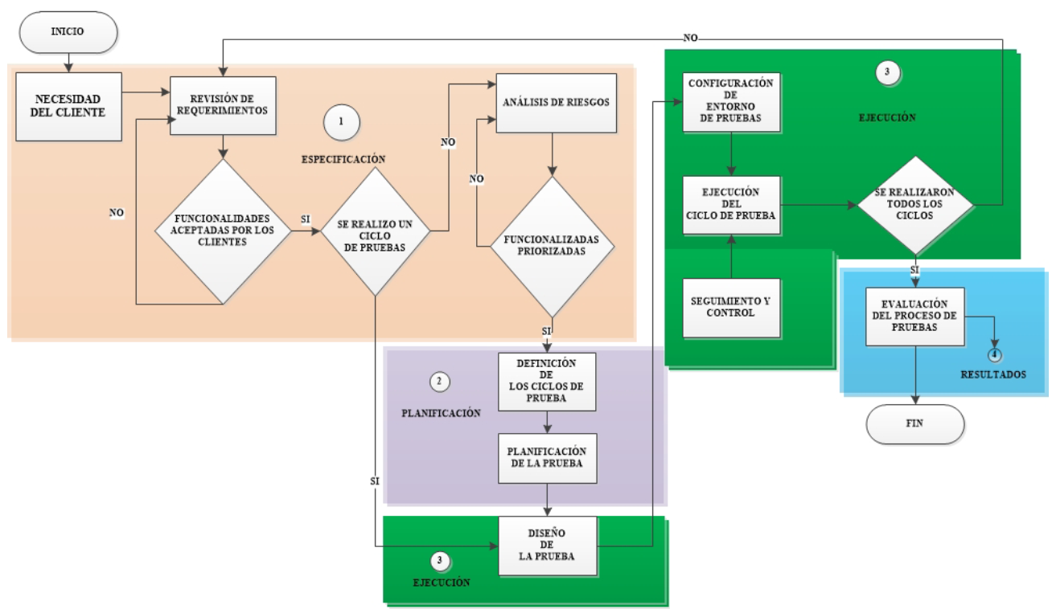
Modelo formal de pruebas funcionales de software para alcanzar el nivel de madurez integrado 2
Modelo propuesto para
Pruebas Funcionales de Software

Slide 21
EJERCICIOS PRÁCTICOS
Aplicación de la caracterización de defectos
Basado en: Escobar-Sánchez & Fuertes-Díaz (2015) · Muñoz, Peralta & Laporte (2019)

Slide 22

EJ. 1
Clasificar y priorizar defectos reales
ESCENARIO
Una EMP de 4 personas está desarrollando un sistema de facturación. El equipo de pruebas detectó los siguientes 6 incidentes en el Ciclo 1: (A) El botón “Guardar” no responde al hacer clic. (B) El logo aparece pixelado en pantallas HD. (C) El cálculo del IVA es incorrecto cuando hay descuentos. (D) El mensaje de error al ingresar un NIT inválido no aparece. (E) El menú de navegación se desordena en móvil. (F) El sistema no guarda facturas si hay más de 50 ítems.
LO QUE DEBES HACER:
1
Clasifica cada incidente según su TIPO (implementación, interfaz, mensaje, regresión).
2
Asigna un nivel de SEVERIDAD (crítico / alto / medio / bajo) a cada uno.
3
Identifica el ORIGEN probable de cada defecto (requisitos, diseño, codificación, pruebas).
4
Ordena los 6 defectos por prioridad de corrección y justifica tu criterio.
⚡ Entregable: Tabla de clasificación con: Incidente | Tipo | Severidad | Origen | Prioridad | Justificación

Slide 23
RESPUESTA
Ejercicio 1 – Clasificación esperada
Incidente | Tipo | Severidad | Origen | Prioridad / Razón
(A) Botón no responde | Implementación | CRÍTICO | Codificación | № 1 – Bloquea guardar factura
(F) Falla >50 ítems | Implementación | CRÍTICO | Requisitos | № 2 – Impide uso en casos reales
(C) IVA incorrecto | Implementación | Alto | Codificación | № 3 – Error de negocio grave
(D) Mensaje NIT inv. | Mensaje | Alto | Diseño | № 4 – Afecta validación usuario
(E) Menú móvil | Interfaz | Medio | Diseño | № 5 – Usabilidad afectada
(B) Logo pixelado | Interfaz | Bajo | Diseño | № 6 – Sólo cosmético
⚡ Clave didáctica: la prioridad combina Severidad + Impacto en el negocio, no solo el nivel técnico.

Slide 24
EJ. 2
Calcular métricas y proponer plan de acción
ESCENARIO
La misma EMP cerró el Ciclo 2 con los siguientes datos: 8 funcionalidades probadas • 51 casos de prueba ejecutados • 21 incidentes detectados • Distribución por severidad: 3 críticos, 4 altos, 10 medios, 4 bajos. El Ciclo 1 tuvo 20 funcionalidades, 134 casos y 59 incidentes.
LO QUE DEBES HACER:
1
Calcula la DENSIDAD DE DEFECTOS por funcionalidad en cada ciclo (Defectos / Funcionalidad).
2
Calcula la TASA DE DETECCIÓN por caso ejecutado en cada ciclo (Defectos / Casos).
3
Analiza la TENDENCIA: ¿el proceso está mejorando? Argumenta con los números.
4
Redacta un PLAN DE ACCIÓN de 3 medidas concretas para reducir los defectos críticos/altos en el Ciclo 3.
⚡ Entregable: Hoja de cálculo con métricas + párrafo de análisis + plan de acción (máx. 15 líneas)

Slide 25
RESPUESTA
Ejercicio 2 – Métricas y plan de acción
Métrica | Ciclo 1 | Ciclo 2 | Tendencia
Funcionalidades | 20 | 8 | —
Casos ejecutados | 134 | 51 | —
Incidentes | 59 | 21 | ↓ 64%
Densidad (def/func) | 2.95 | 2.63 | ↓ Mejora
Tasa detección (def/caso) | 0.44 | 0.41 | ↓ Mejora
Plan de acción sugerido para Ciclo 3:
1. Realizar revisión de código (code review) antes de ejecutar pruebas, enfocada en lógica de negocio.
2. Automatizar pruebas de regresión con casos críticos del Ciclo 1 y 2 para detectar recurrencias.
3. Aplicar técnica de partición de equivalencia en validaciones de entrada para reducir mensajes erróneos.

Slide 26
Conclusiones
Caracterizar defectos es fundamental para el aseguramiento de la calidad.
Permite medir, controlar y mejorar el proceso de desarrollo.
Se integra naturalmente con TMMi Nivel 2 y con ISO/IEC 29110.
La integración continua reduce defectos y mejora la estabilidad del producto.
La evidencia empírica muestra que la caracterización permite:
  reduce incidentes,
  prioriza esfuerzos y
  aumenta satisfacción del cliente.

Slide 27
Aseguramiento de la Calidad del Software
Caracterización de Defectos

